Slide 1

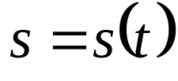


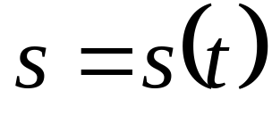

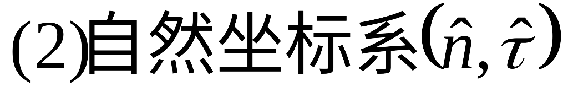

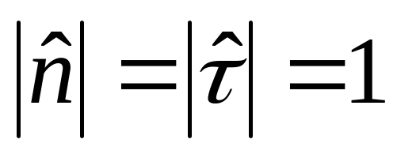
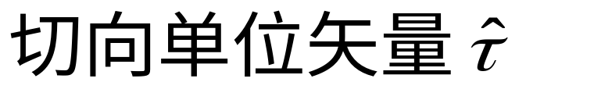
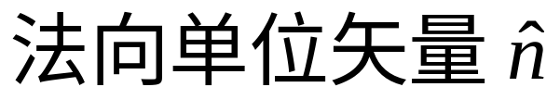
§1-2 圆周运动和一般曲线运动
一、自然坐标中的位置、路程和速度
（1）自然坐标
（沿轨道切向并指向质点前进的方向。）
（沿轨道法向并指向轨道凹侧。）

Slide 2
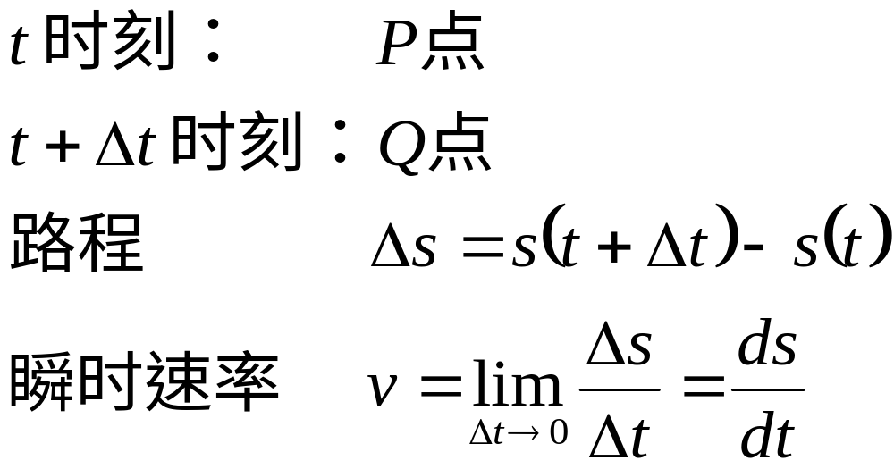
自然坐标的特点
随质点一起运动，自然变换位置和方向。
不起参考系作用。
（3）瞬时速率

Slide 3
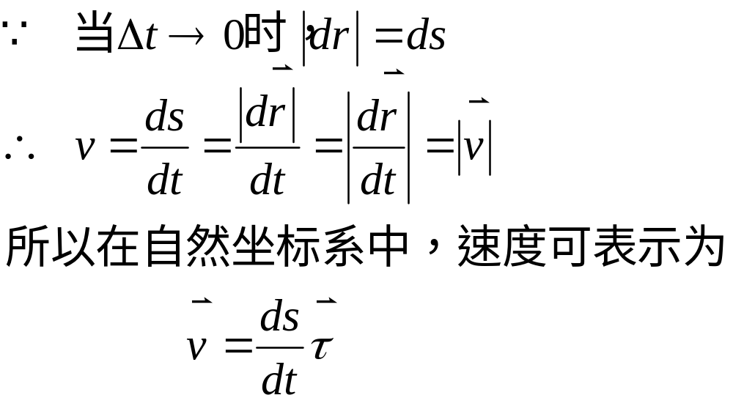
可见瞬时速率就是瞬时速度的大小。

Slide 4
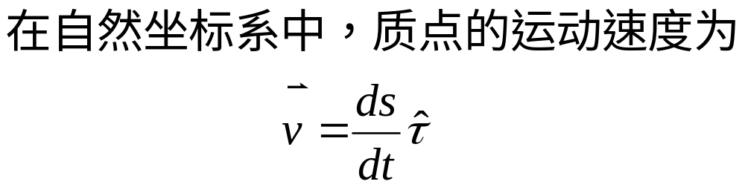
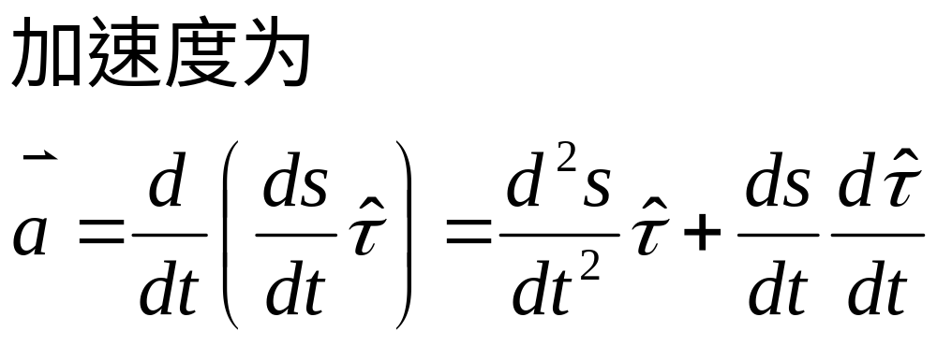

Slide 5
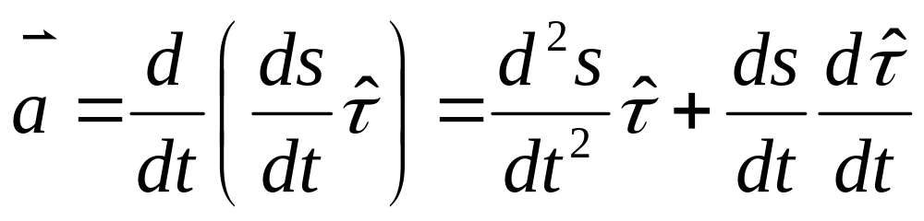
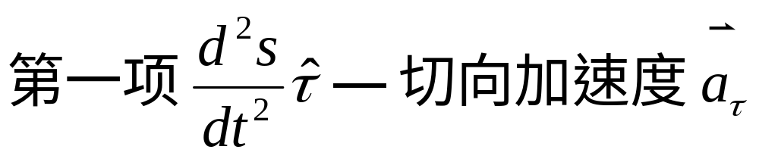
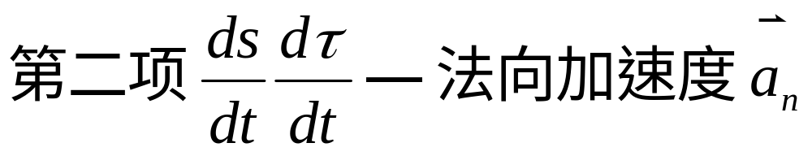
描述质点运动速率的变化率，即代表速度大小的变化，方向沿切向。
描述质点运动方向变化的快慢，方向由轨道曲线上该点指向其曲率中心，即沿法向。

Slide 6
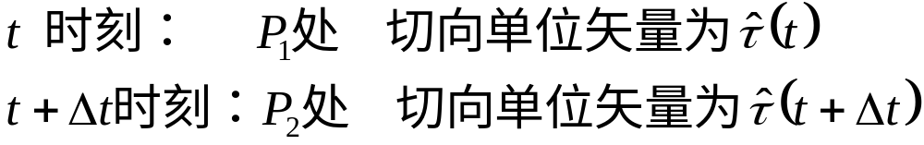
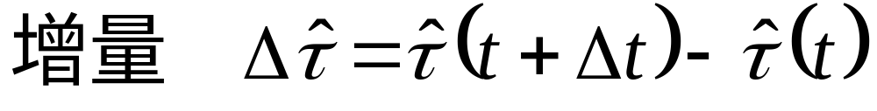
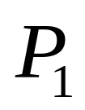
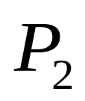

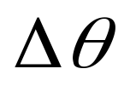
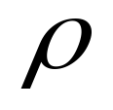
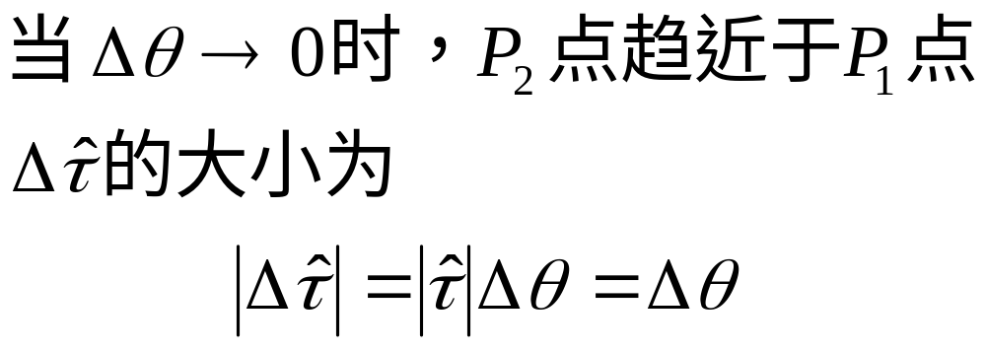

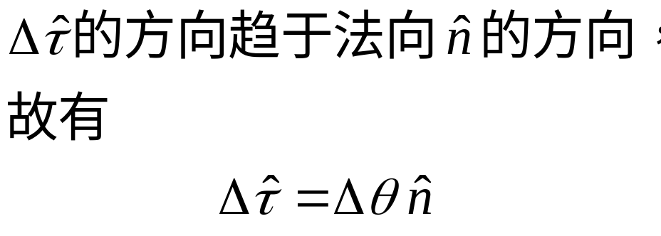
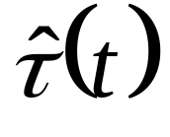
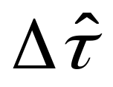
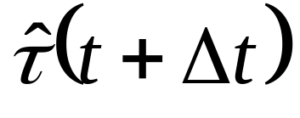
轨道
曲率圆

Slide 7
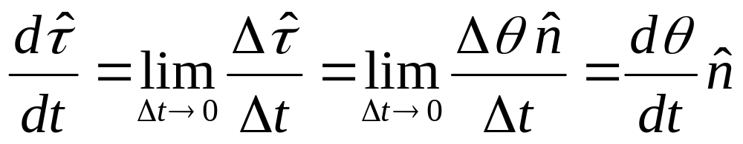
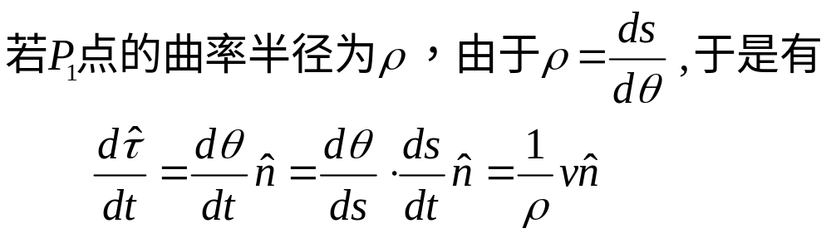
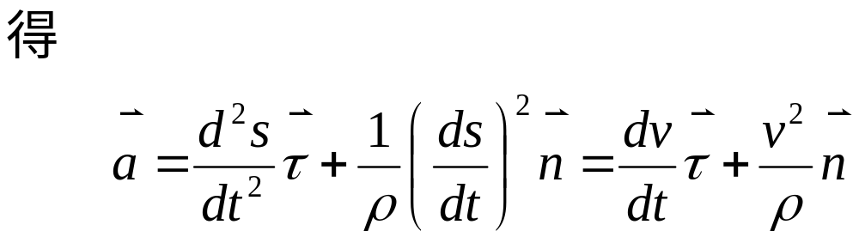
于是得

Slide 8
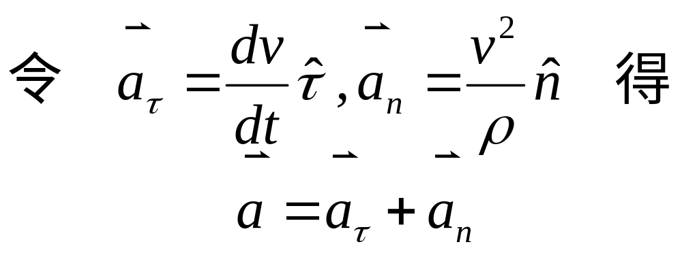
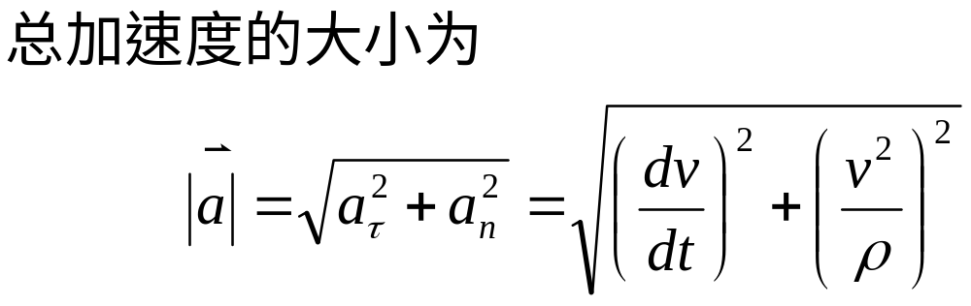
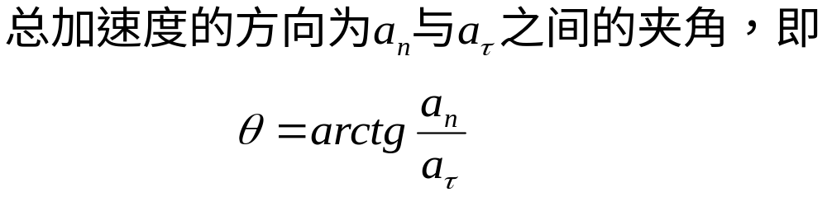

Slide 9
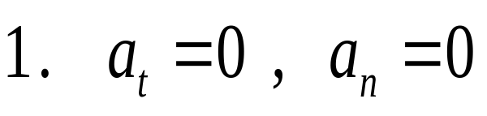
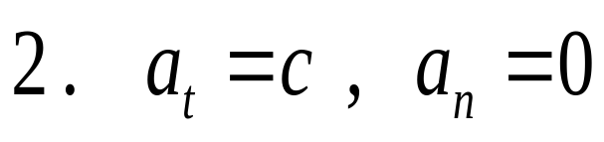
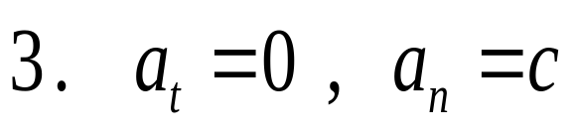
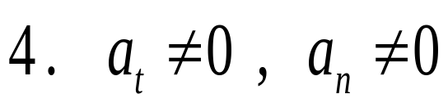
讨论：
匀速直线运动
匀变速直线运动
匀速率圆周运动
变速曲线运动

Slide 10

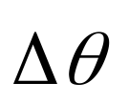





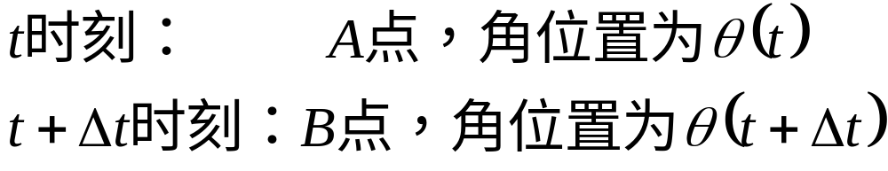
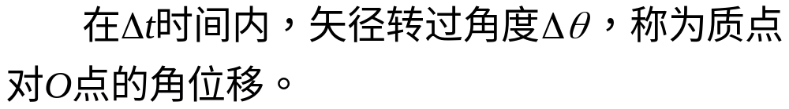
三、圆周运动的角量描述
（1）角位置
质点所在位置的矢径与x轴的夹角θ
（2）角位移

Slide 11
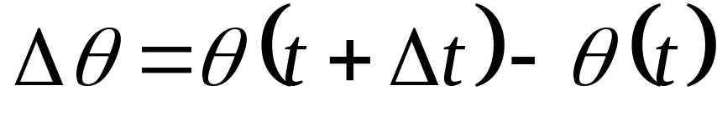
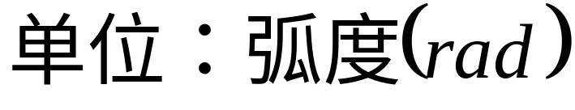
大小：dθ
逆时针方向 dθ＞0；
方向规定：
顺时针方向 dθ＜0。

Slide 12
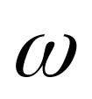
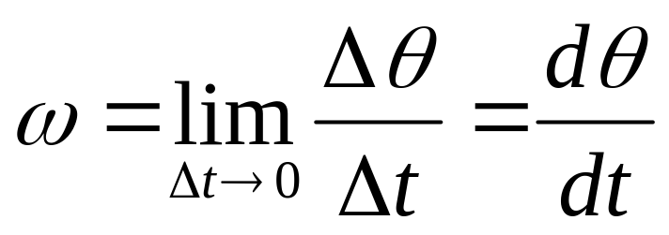
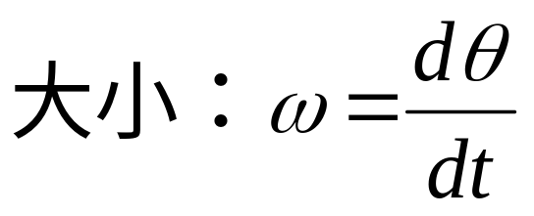
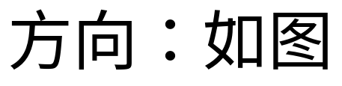
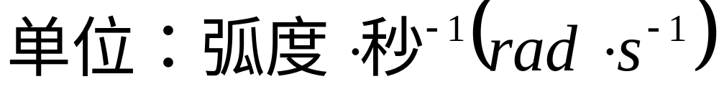
（3）角速度

Slide 13
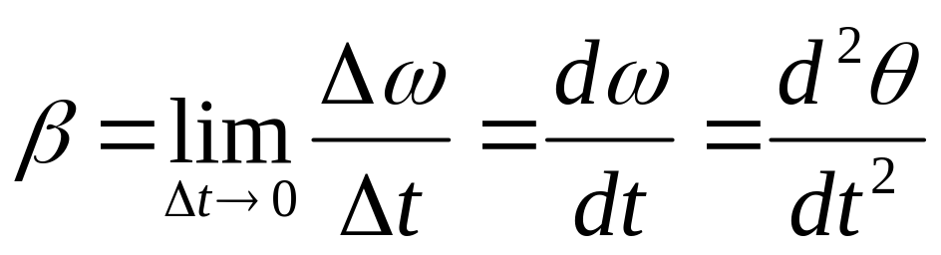
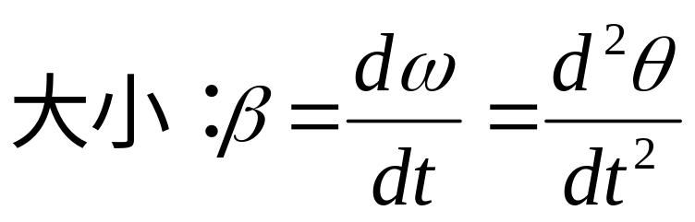
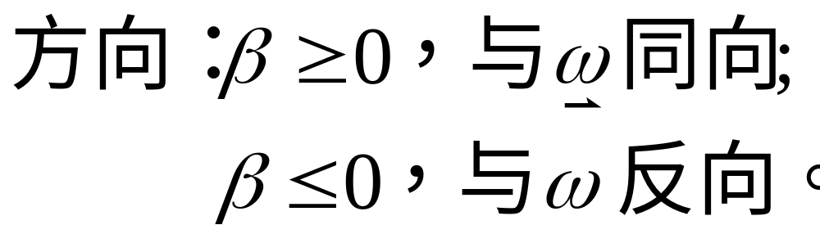
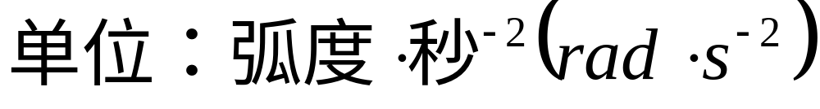
（4）角加速度

Slide 14
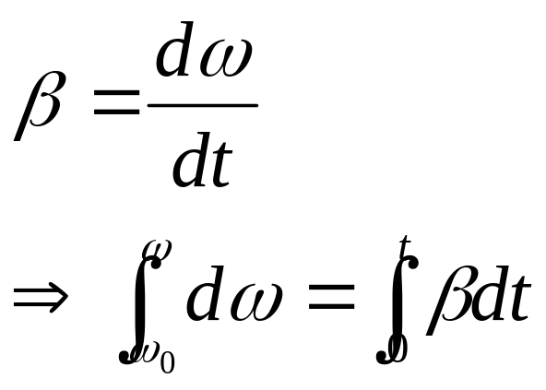
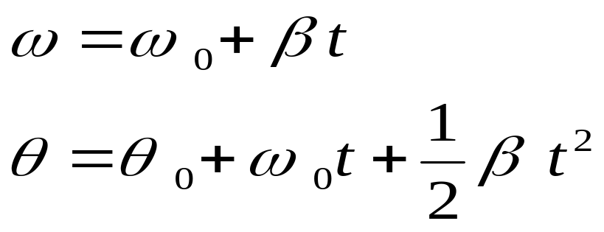

Slide 15


（5） 线量与角量之间的关系
圆周运动既可以用速度、加速度描述，也可以用角速度、角加速度描述，二者应有一定的对应关系。
图示 一质点作圆周运动：
t+Δt
ω₀+Δω
在Δt 时间内，质点的角位移为Δθ，则A、B间的有向线段与弧将满足下面的关系
B
A
ω₀
R
t
θ +Δθ
θ
x
O
两边同除以Δt，得到速度与角速度之间的关系：

Slide 16



将上式两端对时间求导，得到切向加速度与角加速度之间的关系：
将速度与角速度的关系代入法向加速度的定义式，得到法向加速度与角速度之间的关系：
法向加速度也叫向心加速度。

Slide 17










例1、 半径为r=0.2m的飞轮，可绕o轴转动。已知轮缘上一点M的运动方程为ϕ=-t²+4t ，求在1秒时刻M点的速度和加速度。
解：
o
x

Slide 18

§1-3 相对运动
运动是绝对的，但是运动的描述具有相对性，在不同参考系中研究同一物体的运动情况结果会完全不同。
太阳、地球、月球系统

Slide 19



1. 伽利略坐标变换
不同参考系对同一个运动描述的结果不同，其结果之间是否有某种联系呢？
y
y'
考虑两个参考系中的坐标系K和K'(Oxyz和O'x'y'z')，它们相对作匀速直线运动。
P
在t=0时刻坐标原点重合，对于同一个质点A，在任意时刻两个坐标系中的质点对应的位置矢量：
o
o'
x
x'
z
z'

Slide 20





K'系原点相对K系原点的位矢：
从图中很容易看出矢量关系：
y
y'
成立的条件:绝对时空观！
P
空间绝对性:空间两点距离的测量与坐标系无关。
o
o'
x
x'
时间绝对性:时间的测量与坐标系无关。
z
z'

Slide 21







因此，满足经典时空观的条件时
y
y'
P点K在系和K'系的空间坐标、时间坐标的对应关系为：
P
o
o'
x
x'
z
z'
伽利略坐标变换式

Slide 22










2. 速度变换
分别表示质点在两个坐标系中的速度
即
伽利略速度变换
在直角坐标系中写成分量形式

Slide 23




相对于地面竖直下落的物体，作出各个坐标系中的速度方向，满足矢量三角形法则。
为了便于记忆，通常把速度变换式写成下面的形式
y
y'
注意：低速运动的物体满足速度变换式，并且可通过实验证实，对于高速运动的物体，上面的变换式失效。
o
o'
x
x'
z
z'

Slide 24







3. 加速度变换
设K‘系相对于K系作匀加速直线运动,加速度 沿x方向。
K'系相对于K系的速度
表明质点的加速度相对于作匀速运动的各个参考系不变。

Slide 25



例1：某人骑摩托车向东前进，其速率为10m•s⁻¹时觉得有南风，当其速率为15m•s⁻¹时，又觉得有东南风，试求风速度。
y(北)
解：取风为研究对象，骑车人和地面作为两个相对运动的参考系。作图
α
45°
10m•s⁻¹
15m•s⁻¹
x(东)
O
根据速度变换公式得到：

Slide 26







由图中的几何关系，知：
y(北)
α
45°
10m•s⁻¹
15m•s⁻¹
x(东)
O
风速的大小：
风速的方向：
为东偏北26°34'

Slide 27







例2：一货车在行驶过程中，遇到5m/s竖直下落的大雨，车上仅靠挡板平放有长为l=1m的木板。如果木板上表面距挡板最高端的距离h=1m，问货车以多大的速度行驶，才能使木板不致淋雨？
h
解：车在前进的过程中，雨相对于车向后下方运动，使雨不落在木板上，挡板最上端处的雨应飘落在木板的最左端的左方。
l
45°
α

Slide 28
运动学小结
重点
位移、速度、加速度、法向加速度、切向加速度
角位置、角位移、角速度、角加速度
角量和线量的关系
难点
曲线运动中速度和加速度的计算以及运动方程的建立

Slide 29








例1、 设某一质点以初速度 作直线运动，其加速度为 。问：质点在停止前运动的路程有多长？
解：
两边积分：

Slide 30





两边积分：

Slide 31




例2 一质点在半径为0.10 m 的圆周上运动，其角位
置为 ，式中 t 的单位为秒，θ的单位为弧度。求
（1）在 t =2 s 时的法向加速度和切向加速度。
（2）当切向加速度的大小恰等于总加速度大小的一半时，θ的值是多少？
（3）t 为多少时，切向加速度与法向加速度的值相等。
解：（1）由
法向加速度和切向加速度的大小分别为

Slide 32









（2）当 时，有
即
解得
（3）当 时，有

Slide 33





例3、 路灯距地面高度为h，身高为l的人以速度v₀在路上匀速行走。求：（1）人影头部的移动速度。（2）影长增长的速率。
解： （1）
h
l
两边求导：
o
x₁
x₂
x

Slide 34
h
l
o
x₁
x₂
x₁’
x

Slide 35





（2）
令 为影长
以 代入
得：

Slide 36







h
O
x

